Slide 1
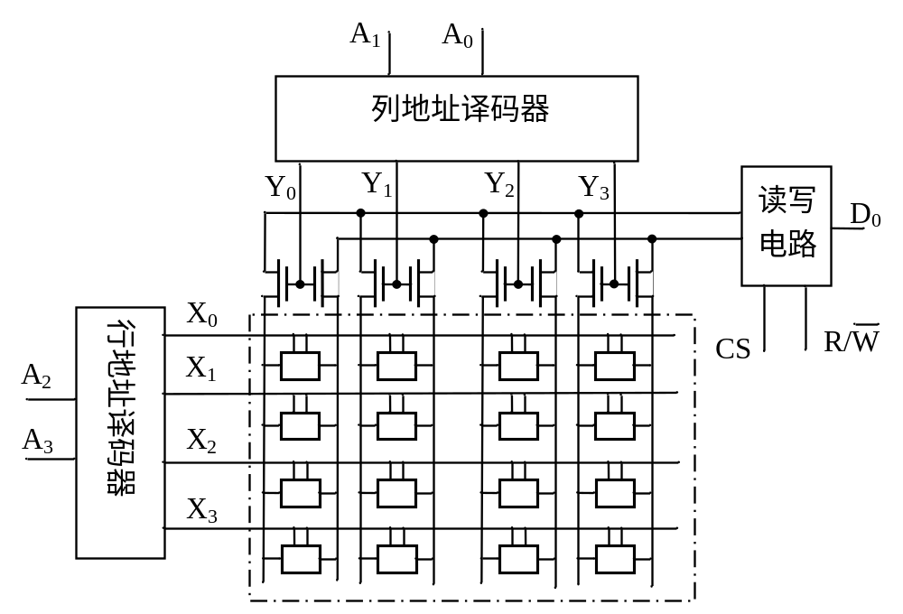
9.4 画出16字×1位RAM的双地址结构图。
解：结构图如下

Slide 2
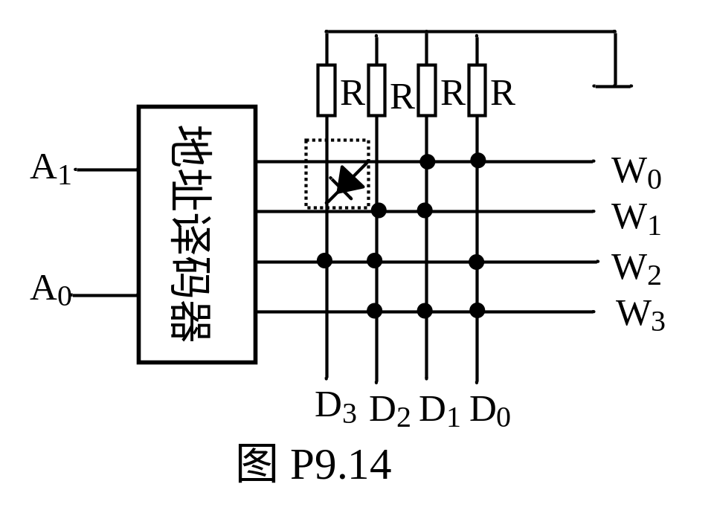
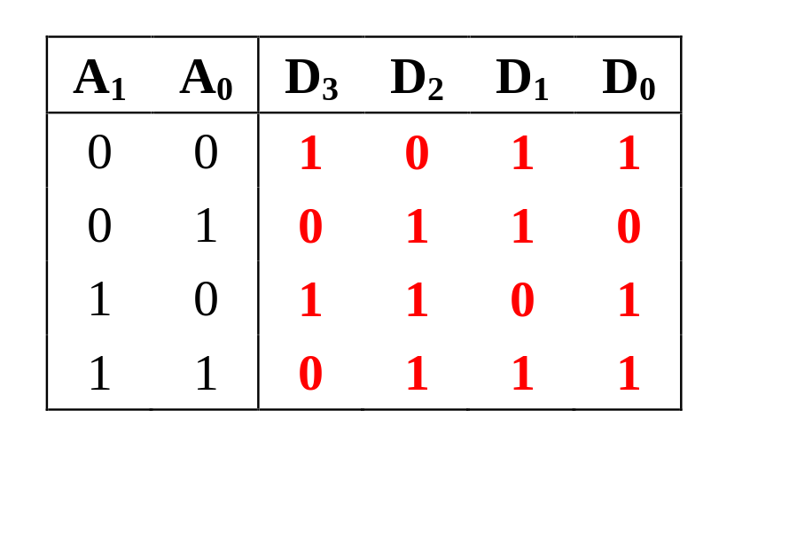
9.14 二极管ROM电路如图所示。已知A₁A₀取值为00、01、10、11时，地址译码器输出W₀～W₃分别出现高电平。根据电路结构，说明内存单元0～3中的内容是什么？图中“·”表示如虚线框所示的二极管连接。
解： ０～３单元的内容分别是：
１０１１，０１１０，1101，0111。

Slide 3
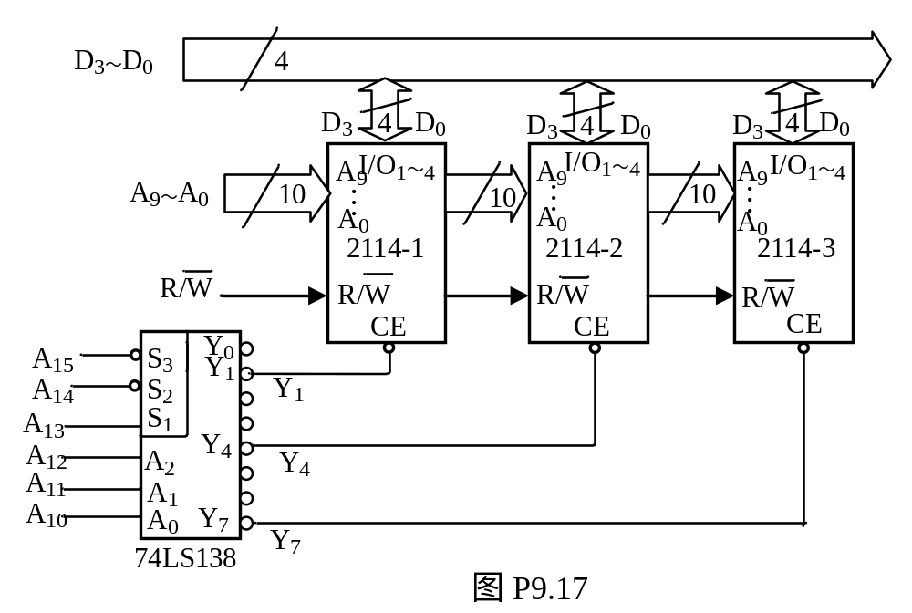

9.17 用3片RAM2114(1k×4)组成图P9.17所示电路。
(1) 分析图示电路存储器的容量是多少？ (2)写出每一片RAM 2114的地址范围(用十六进制表示)，（3）图示电路是对RAM2114进行字扩展？还是位扩展？或者是字位同时进行扩展？（4）若要实现2k×8的存储器，需要多少片2114芯片？
解：
（１） 有题中可知：电路存储器的容量是 。

Slide 4
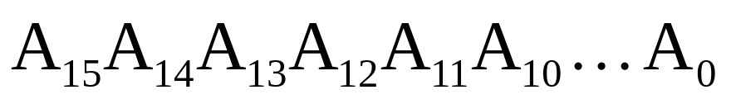
(2)写出每一片RAM 2114的地址范围(用十六进制表示)，
（２）
２１１４－１：001 001 0000000000～001 001 1111111111
可得２１１４－１的值范围：２４００Ｈ～２７ＦＦＨ。
同理有：
２１１４－２的值范围：３０００Ｈ～３３ＦＦＨ。
２１１４－３的值范围：３Ｃ００Ｈ～３ＦＦＦＨ。

Slide 5
（3）图示电路是对RAM2114进行字扩展？还是位扩展？或者是字位同时进行扩展？（4）若要实现2k×8的存储器，需要多少片2114芯片？
（３）电路是对RAM2114进行字扩展。
（４）若要实现2k×8的存储器，需要４片2114芯片.

Slide 6
9.18试回答下列问题。
1.将一个包含有32768个基本存储单元的电路设计成4096个字节的RAM。
（1）该RAM有几根数据线？８根
（2）该RAM有几根地址码输入线？１２根
2.将一个包含有16384个基本存储单元的存储电路设计成4096个字节的RAM。
（1）该RAM有多少个地址？ 4096个
（2）该RAM有多少个数据读出线？4个
3.有一个容量为256×4位的RAM。
（1）该RAM有多少个基本存储单元？1024个
（2）该RAM每次访问几个基本存储单元？４个
（3）该RAM有多少地址引线？８根
4.容量为16K×8的RAM。
（1）该RAM有多少个基本存储单元？128Ｋ
（2）该RAM有多少根数据引线？８根
（3）该RAM有多少根地址引线？14根

Slide 7
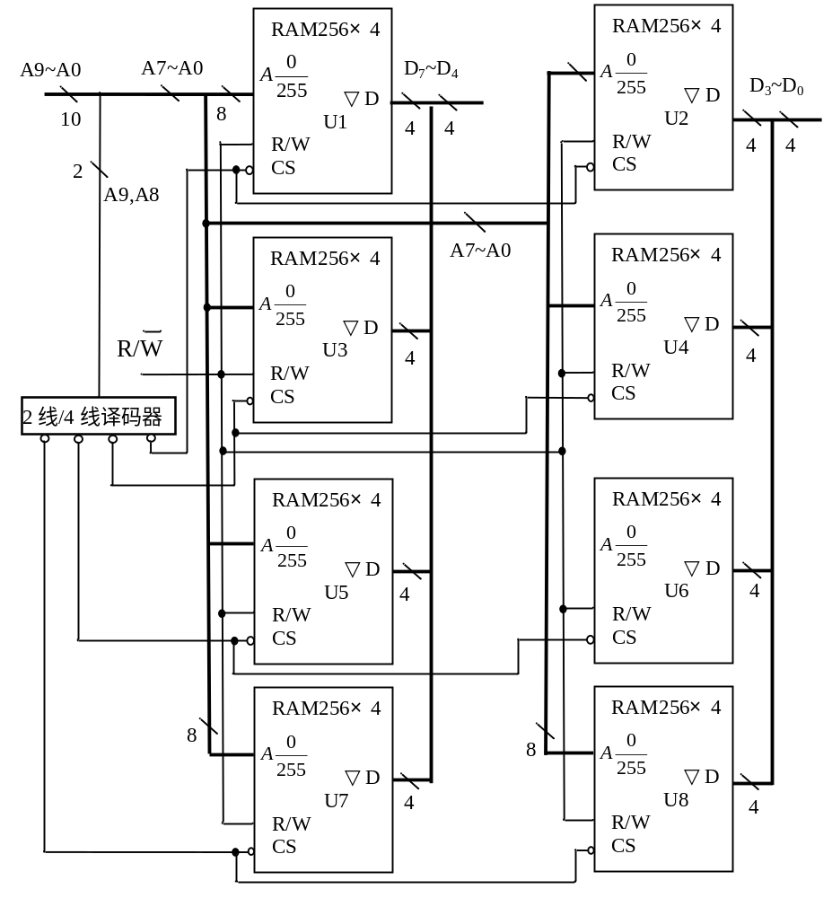
9.20试用256×4位的RAM扩展成1024×8位存储器。
解：

Slide 8
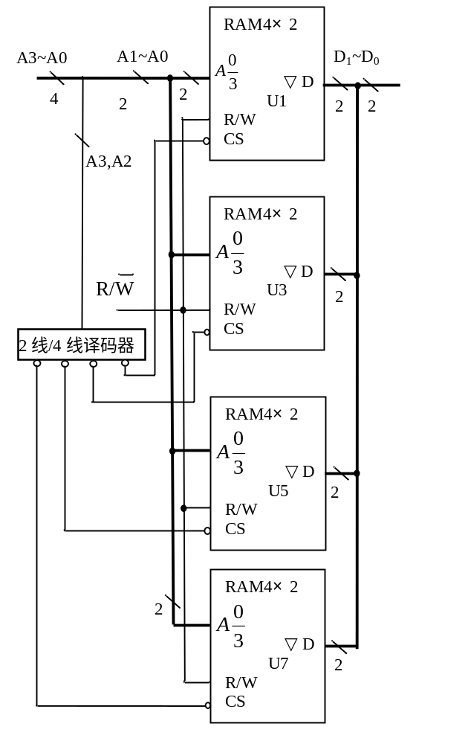
9.21试用4×2位的RAM扩展成16×2位存储器。
解：

